Slide 1
MUSIK
7.Klasse, Auf die Plätze, fertig, los!

Slide 2
Wann hörst du Musik?
Wo hörst du Musik?
wenn ich lerne
wenn ich allein bin
wenn ich Probleme habe
wenn ich aufräume
wenn ich nervös bin
auf dem Weg zur Schule
im Bus
im Musikunterricht
auf einem Konzert
im Radio
Wie oft hörst du Musik?
fast nie
manchmal
sehr oft
jeden Tag
2-3 mal am Tag

Slide 3
1.Nena - 99 Luftballons https://youtu.be/7aLiT3wXko0
2.Namika - Je ne parle pas français https://youtu.be/Cz1rJtlGHVs
3.Xavier Naidoo - Sag es laut https://youtu.be/EG3y1kgbAw8
ruhig schön langsam schnell laut lustig agressiv romantisch
1
2
3

Slide 4
Oper
Welche Musik hörst du gerne?
Techno
Rock
Metal
Reggae
Volksmusik
Elektro
Funk
Hip-Hop
Rap
Jazz
*Ich höre gern Rock.
Funk höre ich nicht so gern.
Popmusik

Slide 5
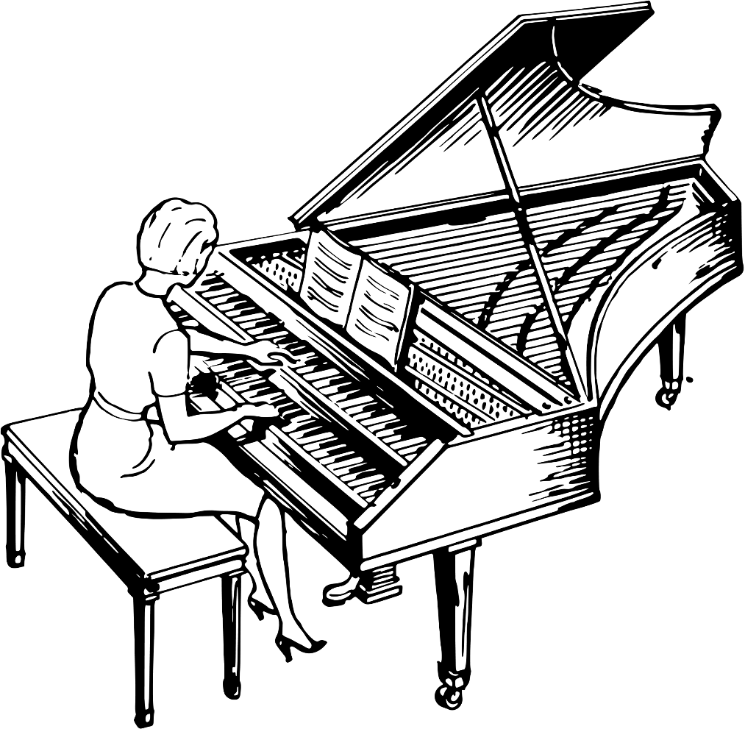
Schreibe die Sätze ins Heft!
Hast du einen Lieblingssänger/in?
Hast du ein Lieblingslied?
Spielst du ein Musikinstrument?
Schreibst du selbst Liedtexte?
Kannst du schön singen?

Slide 6
Spiel!
https://wordwall.net/hr/resource/12458163
https://wordwall.net/hr/resource/12457926
https://learningapps.org/display?v=pko9bv4jc21
Valentina Bogdan

